Slide 1
Un travail d’équipe pour de meilleurs soins au patient.
La continuité
Des soins :
Par
Pascale Gervais, inspectrice
Présentation au Comité régional sur les services pharmaceutiques
Notes:
J’ai le plaisir de discuter avec vous d’un sujet chaud que j’affectionne particulièrement, alors, je remercie le CRSP de m’avoir invité pour vous en parler aujourd’hui. Pour la formule, je compte faire ma présentation en entier et je pourrai prendre les questions à la fin, on aura un peu de temps aussi pour discuter.

Slide 2
Objectifs
Se familiariser avec les principes de continuité des soins lorsque plusieurs pharmaciens sont impliqués auprès d'un même patient.
Réfléchir aux responsabilités de chaque pharmacien impliqué auprès du patient.
Discuter des mesures à mettre en place pour assurer la continuité des soins et sécuriser les processus.
Discuter des différents modèles de collaboration intra professionnelle et de l'importance de la communication entre les intervenants.
Notes:
Voici les objectifs de ma présentation. Mon objectifs à moi, personnel, par contre, c’est de vous faire réaliser que le temps du travail en silot est révolu !

Slide 3
Déclaration de conflits d’intérêts
Passionnée de vélo : parti favorable pour les cyclistes;
Aucun autre conflit d’intérêts;
Les photos utilisées sont des photos personnelles, aucun cycliste n’a été malmené.
Notes:
Outre le fait que je suis une passionnée de vélo et que j’ai toujours un parti favorable envers les cyclistes, je n’ai pas d’autres conflits d’intérêt à dévoiler. Là, vous vous demander pourquoi je parle de vélo, mais vous comprendrez mieux pourquoi je fais référence à ça au fil de ma présentation.

Slide 4
Un contexte en évolution
Virage ambulatoire :
  Décentralisation des soins
  Collaboration Interprofessionnelle
  Collaboration Intra professionnelle
La continuité des soins = Sport d’équipe :
  Modèle : Poursuite par Équipe
  Modèle : En Tandem
Notes:
On a commencé à parler de continuité des soins avec le virage ambulatoire autour des années 1995. C’est à ce moment là qu’on a commencé à introduire un système de soins dans lequel le milieu de vie devient le lieu de dispensation des soins. On a donc assisté à une décentralisation des soins. On a beaucoup parler de collaboration interprofessionnelle mais moins de collaboration intraprofessinonelle, et maintenant, c’est là que nous sommes rendus. Pour moi la continuité des soins, je vois ça comme un sport d’équipe. Ça me fait penser à 2 disciplines reliées au cyclisme : La poursuite par équipe, et la pratique du tandem.

Slide 5
Continuité des soins
Un sport d’équipe
Modèle POURSUITE PAR ÉQUIPE
Notes:
Donc le premier modèle de continuité des soins, je l’appelle le modèle de la Poursuite par équipe. Est-ce que vous êtes familiers avec cette discipline ?

Slide 6
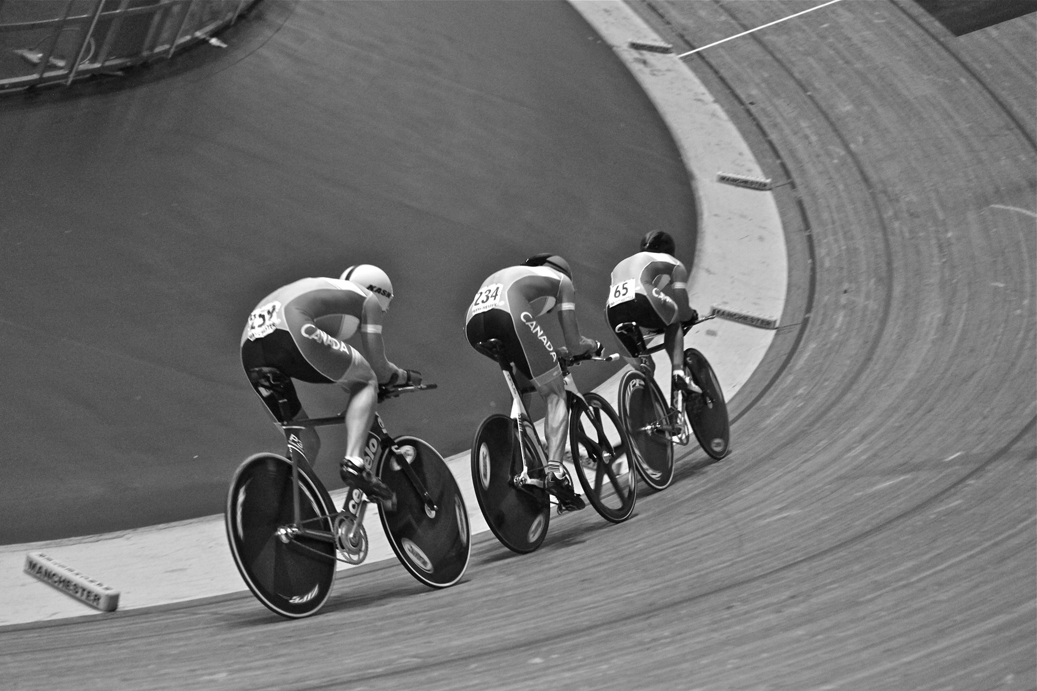
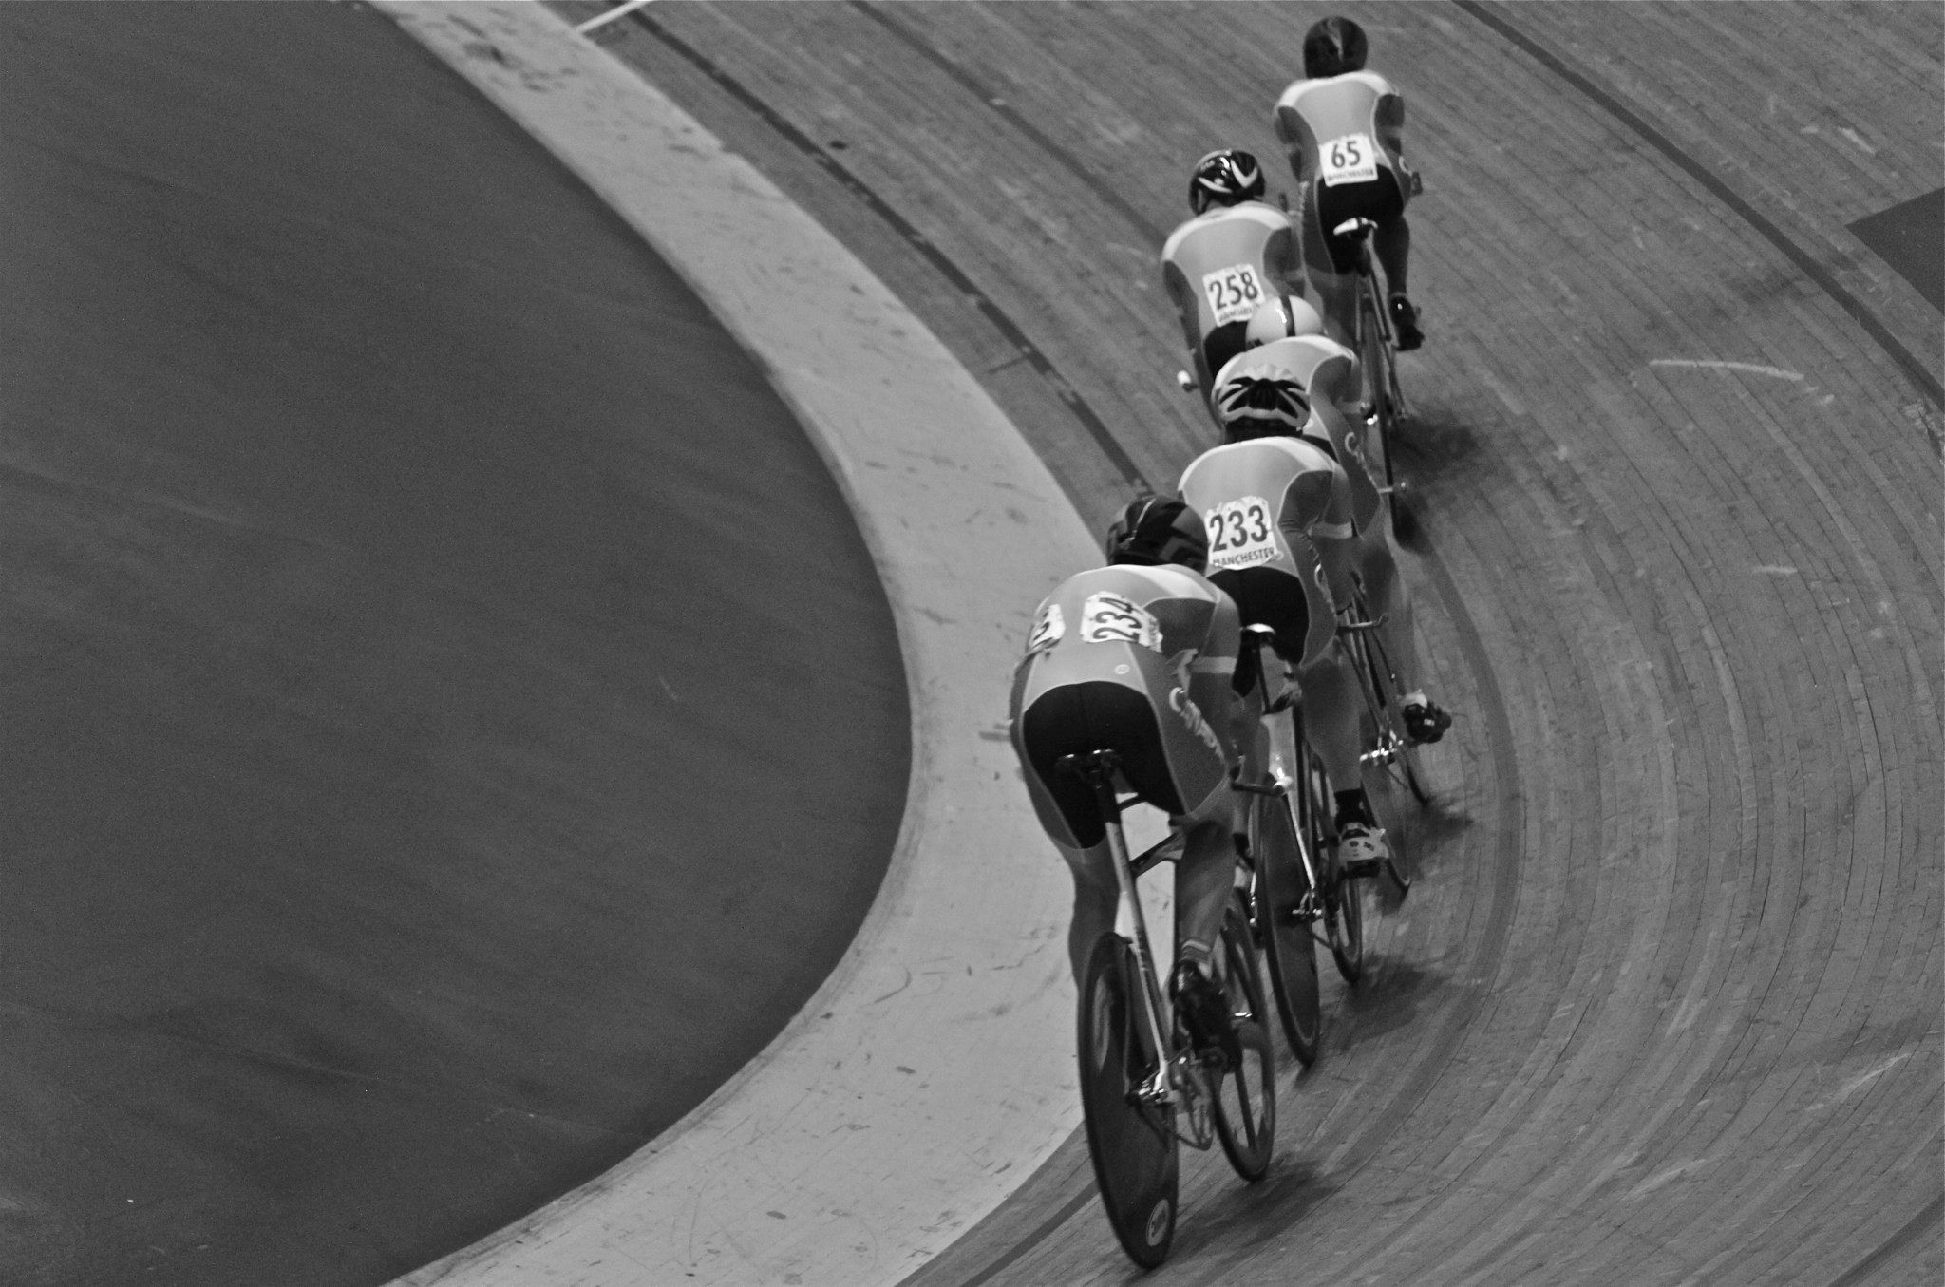
Modèle poursuite par équipe
Compétition cycliste sur piste
But : Parcourir en équipe la distance prévue
le plus rapidement possible
Stratégie :
À tour de rôle,
les cyclistes prennent un relais, chacun apporte sa contribution à l’équipe
Notes:
La poursuite par équipe, c’est une compétition cyliste sur piste. Le but est de parcourir en équipe la distance prévue le plus rapidement possible. A vélo, vous êtes probablement familier avec l’effet d’aspiration (communément appelée draft). Donc, le cycliste en avant lui travaille beaucoup plus fort parce que les autres profites de l’aspiration. Pour aller vite, la stratégie est de se reposer quand on est dans le draft, mais aussi de passer en avant à tour de rôle en prenant un relai et fournir l’effort pour l’équipe. C’est une de mes courses sur piste préférée parce que c’est gracieux, c’est élégant mais surtout parce que chaque cycliste apporte sa contribution à l’équipe et que la réussite de l’épreuve repose sur les épaules de tous les cyclistes. Évidemment, c’est un sport qui demande aussi une certaine coordination et synchronisation.

Slide 7
Modèle
Poursuite par équipe
Pharmacien communautaire
But :
Traiter le patient de façon efficace et éviter
les ré-hospitalisations
Stratégie :
À tour de rôle,
les pharmaciens prennent soin du patient
Pharmacien d’établissement
Pharmacien communautaire
Notes:
La poursuite par équipe, ça me fait beaucoup penser à ce qui se passe quand un patient est hospitalisé. Le patient, avant d’aller à l’hôpital, était suivi par un pharmacien communautaire. Arrive un événement X, il est hospitalisé, c’est maintenant le pharmacien d’établissement qui suit le patient et prend le relais. Au congé, ce sera à nouveau au tour du pharmacien communautaire de reprendre le suivi de ce patient. Donc, les pharmaciens prennent soin du patient à tour de rôle, et le but est de bien traiter le patient pour éviter les réhospitalisations, entre autre. Ça ressemble beaucoup à la poursuite par équipe, ça demande évidemment du synchronisme et de la coordination.

Slide 8
Modèle : Poursuite par équipe
Modèle plutôt simple :
  En principe, pas de chevauchement dans les activités;
  Clé = communication et le transfert de l’information.
Standards de pratique :
Avec le consentement du patient, le pharmacien transmet aux autres pharmaciens impliqués auprès du patient, notamment:
les éléments pertinents de la collecte de renseignements;
les changements apportés à la thérapie médicamenteuse du patient;
les interventions et les résultats des suivis réalisés auprès du patient ou de l’équipe traitante
les suivis à faire;
l’information transmise et les enseignements réalisés auprès du patient.
→ Toute autre information pertinente permettant d’assurer la continuité des soins.
Notes:
En gros, le modèle de poursuite par équipe est assez simple. Il n’y a pas de chevauchement dans les activités, c’ est plus un relais. En poursuite par équipe, vous vous imaginez bien que les cyclistes doivent se parler. C’est un peu la même chose avec la continuité des soins, la communication est la clé du transfert de l’information. Dans les standards de pratique, on a abordé ces éléments et on dit :

Slide 9
Modèle : Poursuite par équipe
Contribution du Pharmacien communautaire (exemple) :
  Réalise le MSTP pour ses patients;
    Comparaison avec une autre source
    Information prête à transmettre si patient est hospitalisé
  Transmet un profil pharmacologique complet lorsque le patient est hospitalisé;
    Ou le MSTP si disponible
  Fournit au pharmacien en ES toute autre information pertinente aux soins.
.
Notes:
Donc, quelle pourrait être la contribution du pharmacien communautaire :

Slide 10
Modèle : Poursuite par équipe
Contribution du Pharmacien communautaire (exemple) :
Guide d’application des standards : Outils
  Liste : Renseignements à communiquer à l’équipe traitante pour favoriser la continuité des soins.

Slide 11
Modèle : Poursuite par équipe
Contribution du Pharmacien d’ES (exemple) :
  Au congé du patient, communique avec le pharmacien communautaire du patient;
  Communication verbale ou écrite :
    Plan de transfert
    BCM au congé
→ D’autant plus important si de nombreux changements à la thérapie médicamenteuse ont eu lieu durant l’hospitalisation.
Notes:
Et le pharmacien aussi a un rôle à jouer:

Slide 12
Continuité des soins
Un sport d’équipe
Modèle EN TANDEM
Notes:
Donc, on vient de voir un modèle de continuité des soins, mais, il y a un autre modèle qu’on voit de plus en plus souvent avec le virage ambulatoire : c’est le modèle que j’appelle en tandem.

Slide 13

Modèle
EN TANDEM
.
Tandem : Vélo conçu pour être actionné par 2 personnes simultanément.
Les 2 cyclistes pédalent à la même cadence, leurs pédaliers respectifs sont reliés par une chaîne montée sur des plateaux de taille identique.
Notes:
Alors, un tandem c’est quoi : bien sûr c’est un vélo pour 2 personnes mais au-delà de ça il faut savoir qu’en tandem, les 2 cyclistes pédalent….

Slide 14
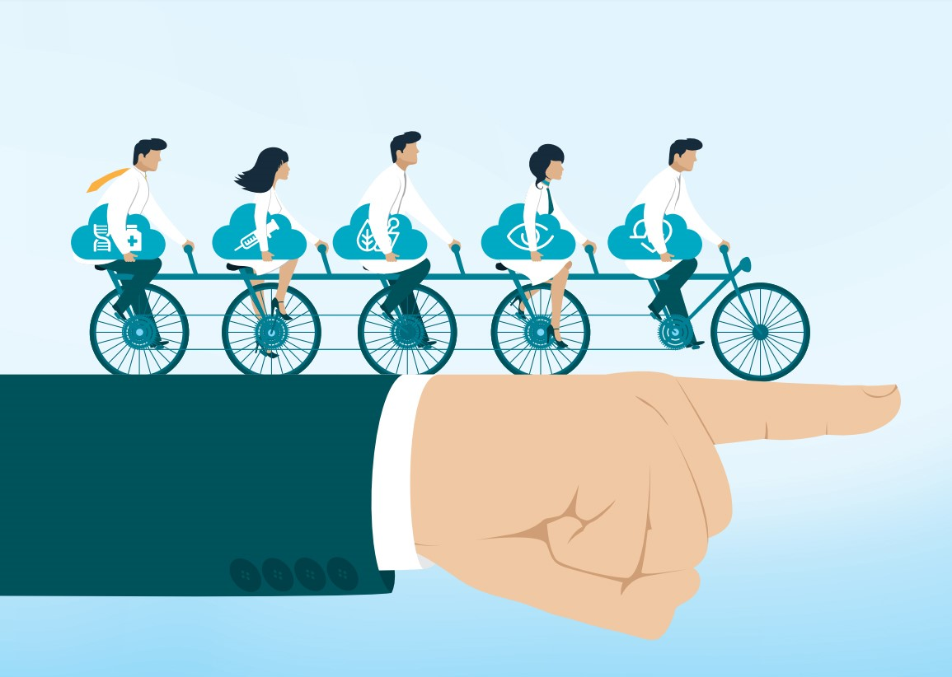
Modèle
En Tandem
Pharmacien d’établissement
Pharmacien communautaire
Notes:
Le tandem, ça ressemble beaucoup à ce qui se passe quand un patient est suivi en clinique ambulatoire : 2 pharmaciens (ou plus) prennent soin du même patient en même temps. On peut par exemple, penser au modèle en clinique externe d’oncologie, où un pharmacien en ES et un en communautaire prennent simultanément soin du même patient.

Slide 15
Modèle : En Tandem
Modèle plus complexe :
  2 pharmaciens prennent soin simultanément du même patient;
    Lien entre les pharmaciens = chaîne entre les pédaliers
  Chevauchement des activités et partage des responsabilités;
  Des tandems à 3 personnes et plus… ça existe !
Notes:
Le modèle en tandem est plus complexe que le modèle de poursuite par équipe notamment parce qu’il y a la notion de lien (comme la chaîne qui relie les pédaliers). Il y a aussi une possibilité de chevauchement dans les activités ou même de duplication, on partage les responsabilités simultanément. Il faut aussi garder en tête que le tandem, à 3 personnes et plus, ça existe !

Slide 16
Modèle : En Tandem
Défis :
  Qui fait quoi ?
    Éviter les bris dans les soins au patient
    Éviter le dédoublement des actions
  Travailler ensemble et avoir un objectif commun
  Communiquer
Notes:
Les défis :

Slide 17
Modèle : En Tandem
Qui fait quoi ?
Le code de déontologie (article 36) :
  Le pharmacien qui fournit des services pharmaceutiques à un patient est responsable d’assurer le suivi requis, à moins de s’être assuré qu’un confrère ou un autre professionnel l’ait pris en charge.

Slide 18
Modèle : En Tandem
Qui fait quoi ?
Le code de déontologie (article 36) :
  Le pharmacien qui fournit des services pharmaceutiques à un patient est responsable d’assurer le suivi requis, à moins de s’être assuré qu’un confrère ou un autre professionnel l’ait pris en charge.
→
Peu importe le médicament en cause et le type de clientèle, le pharmacien impliqué dans le traitement d’un patient a l’obligation légale de surveiller la thérapie de ce patient OU de s’assurer que la surveillance est réalisée par un confrère.

Slide 19
Modèle : En Tandem
Qui fait Quoi ?
Clarifier les rôles et les responsabilités de chacun
  Éviter les bris dans les soins au patient;
    Ne jamais assumer qu’une tâche est réalisée par un confrère
  Éviter le dédoublement des actions;
    Afin d’être plus efficient en équipe
  Éviter que 2 pharmaciens établissent 2 façons de faire différentes/fournissent 2 informations différentes.
    Pour que le message au patient soit conséquent

Slide 20
Modèle : En Tandem
Travailler ensemble et avoir un objectif commun
Difficile au début;
Possible que ça soit moins rapide au début;
Sensation de faire les choses pour rien ou d’être contre-productif;
Demande des ajustements.
Apprendre à faire du tandem et pédaler ensemble
=
Apprendre à travailler ensemble en continuité des soins
Notes:
Je suis une bonne cycliste, mon conjoint est un excellent cycliste. Chacun sur notre vélo, on se débrouille assez bien. On pensait que se mettre au tandem serait facile et qu’on irait plus vite instantanément, hélas non…au début, pédaler ensemble a été tout un défi.
J'avais l'impression que les 2 ensemble, ça ne donnait pas de résultat. Souvent on faisait même de moins bonnes moyennes que lorsque l'on roulait chacun sur notre vélo. Au début, j'avais l'impression de souvent nuire au coup de pédale ou encore que ce que je déployais comme force ne servait à rien (analogie ici le pharmacien d'es qui pense que ca ne sert à rien de parler au pharmacien communautaire).
Des fois, mon conjoint pédalait à son rythme, et moi j’esseyais de pédaler à mon rythme.. C’était contre productif. On savait qu’on pouvait atteindre l’objectif, mais que ça nous prendrait plus de temps que si on avait été chacun sur notre propre vélo. C’était un peu frustrant.
C’est un peu la même chose avec la continuité des soin, au début, c’est difficile, ça demande du temps, ça ne va pas vite, on peut avoir l’impression que c’est contre productif et ça peut être un peu frustrant, surtout si on est habitué à travailler seul

Slide 21
Modèle :
En TandeM
La Solution ?
La Communication
Notes:
Un jour, on a discuté avec un de nos amis cyclistes qui pilote un tandem avec un non-voyant aux paralympiques, ce duo est champion canadien, alors on en a profité pour leur poser quelques questions et leur demandé des trucs pour devenir meilleurs en tandem. Leur réponse était simple : le seul truc que je peux vous donner c'est : la communication.
Alors, il commence à nous dire que lui et son partenaire ils se parlent tout le temps : je lui décris tout le temps ce qui s'en vient, ce je que vais faire, si on se met à pousser fort ou si on relax un peu, je lui dit tout tout tout et lui doit me dire comment il se sent, s'il veut que j'accélère ou non, si l'intensité est bonne, s'il veut que je m'adapte, etc.
Et voilà la clé ! En tandem, comme en situation de collaboration intra-professionnelle, pour atteindre l'objectif avec aisance et succès, c'est simple, il faut communiquer !

Slide 22
Les étapes
  Choix du pharmacien qui assurera le service dans la communauté (libre et éclairé);
  Communication entre les pharmaciens impliqués;
  Surveillance de la thérapie médicamenteuse;
  Préparation du médicament et remise au patient.

Slide 23
Les étapes
Choix du pharmacien qui assurera les services dans la communauté
Le code de déontologie (article 36) :
« le pharmacien doit reconnaître le droit du patient de choisir son pharmacien; il doit également respecter le droit du patient de consulter un autre pharmacien, un autre professionnel ou une autre personne compétente. Il ne peut prendre aucune entente ayant pour effet de porter atteinte à ces droits ».

Slide 24
Les étapes
Choix du pharmacien qui assurera les services dans la communauté
Le code de déontologie (article 36) :
« le pharmacien doit reconnaître le droit du patient de choisir son pharmacien; il doit également respecter le droit du patient de consulter un autre pharmacien, un autre professionnel ou une autre personne compétente. Il ne peut prendre aucune entente ayant pour effet de porter atteinte à ces droits ».
Le patient dont le traitement se poursuit dans la communauté, peu importe le type de médicament en cause, a la liberté de choisir son pharmacien communautaire, qui devient alors la personne responsable.

Slide 25
Les étapes
Communication entre les pharmaciens impliqués
Dès l’initiation du traitement :
  Responsabilité partagée;
  But : « Synchroniser notre coup de pédale »
    Transfert de l’information pertinente
    Détermination du rôle et des responsabilités
      L’évaluation
      Le suivi
      L’enseignement
      La préparation et la remise au patient
Durant tout le traitement, communication fluide souhaitable.

Slide 26
Les étapes
Communication entre les pharmaciens impliqués
Dès l’initiation du traitement :
  Responsabilité partagée;
  But : « Synchroniser notre coup de pédale »
    Transfert de l’information pertinente
    Détermination du rôle et des responsabilités
      L’évaluation
      Le suivi
      L’enseignement
      La préparation et la remise au patient
Durant tout le traitement, communication fluide souhaitable.
Les pharmaciens impliqués doivent agir en étroite collaboration afin de s’assurer que chacune des étapes de la surveillance est réalisée par au moins un d’entre eux, et ainsi éviter tout bris dans la continuité des soins.

Slide 27
Les étapes
Surveillance de la thérapie médicamenteuse du patient
    Procéder à la collecte des renseignements;
    Évaluer les ordonnances et analyser la situation;
    Effectuer les interventions appropriées;
    Vérifier l’impact de la thérapie médicamenteuse sur l’état de santé du patient;
    Fournir l’information pertinente;
    Consigner les renseignements au dossier.

Slide 28
Les étapes
Surveillance de la thérapie médicamenteuse du patient
    Procéder à la collecte des renseignements;
    Évaluer les ordonnances et analyser la situation;
    Effectuer les interventions appropriées;
    Vérifier l’impact de la thérapie médicamenteuse sur l’état de santé du patient;
    Fournir l’information pertinente;
    Consigner les renseignements au dossier;
→ Partagée entre les pharmaciens impliqués.
→ Pharmacien communautaire du patient
= chef d’orchestre.

Slide 29
Les étapes
Préparation du médicament et remise au patient
Le pharmacien communautaire doit déterminer :
S’il est en mesure de préparer lui-même le médicament
OU
S’il doit utiliser les services d’un pharmacien préparateur

Slide 30
Les étapes
Préparation du médicament et remise au patient
Le pharmacien communautaire doit déterminer :
S’il est en mesure de préparer lui-même le médicament
OU
S’il doit utiliser les services d’un pharmacien préparateur
→ Décision qui appartient au pharmacien communautaire choisi par le patient.
→ Rôle et responsabilité du pharmacien préparateur décrit dans les normes.

Slide 31
Modèles et exemples
Dans la vraie vie, on fait quoi ?

Slide 32
Modèles et exemples
Antibiothérapie ambulatoire;
Oncologie traitement iv;
Médicament anticancéreux par voie orale;
Oncologie traitement spécialisé en combinaison.

Slide 33
Antibiothérapie ambulatoire
Le patient est suivi par la clinique externe d’antibiothérapie;
L’offre de soins prévoit que le pharmacien ES est impliqué à la clinique à l’initiation du traitement (choix du médicament, etc.) et sert les premières doses de l’antibiotique. Le service et le suivi du patient sont ensuite assurés par un pharmacien communautaire.
OU
L’offre de soins prévoit qu’aucun pharmacien ES n’est impliqué à la clinique. Le service et le suivi du patient sont exclusivement assurés par le pharmacien communautaire. Toutefois, le département de pharmacie sert les premières doses.

Slide 34
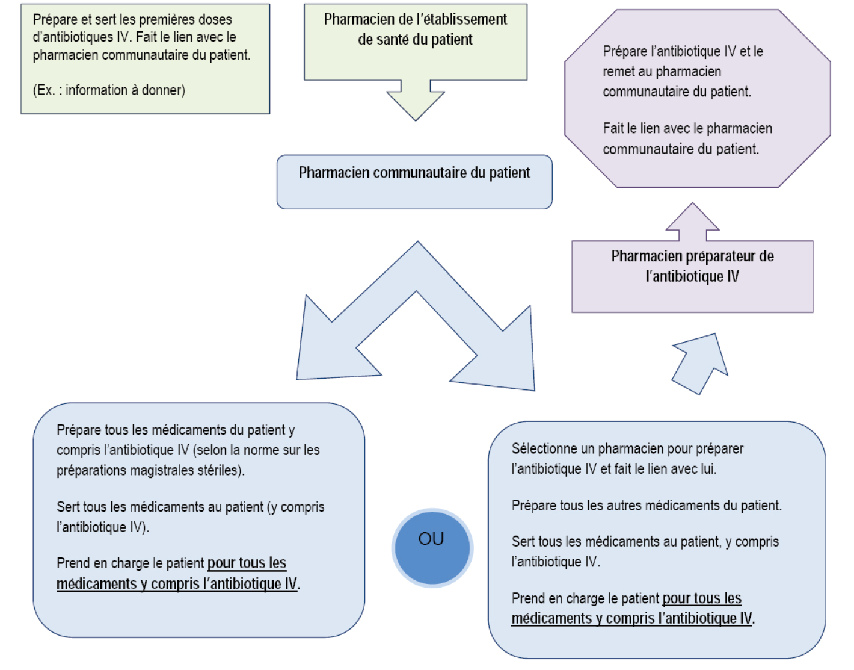
Modèles et exemples
Antibiothérapie ambulatoire
Pharmacien communautaire
=
Chef d’orchestre
(ou pilote le tandem)

Slide 35
L’infirmière de la clinique d’antibiothérapie en collaboration avec le département de pharmacie
Modèles et exemples
Antibiothérapie ambulatoire
Pharmacien communautaire
=
Chef d’orchestre
(ou pilote le tandem)

Slide 36
Modèles et exemples
Suit le patient pour l’antibiothérapie et fait le lien avec le pharmacien communautaire du patient
Antibiothérapie ambulatoire
Pharmacien communautaire
=
Chef d’orchestre
(ou pilote le tandem)
Le pharmacien communautaire pourrait aussi se dire qu’il n’a pas la compétence pour suivre l’antibiothérapie du patient et demander au pharmacien préparateur s’il peut s’occuper aussi du suivi du patient

Slide 37
Modèles et exemples
Suit le patient pour l’antibiothérapie et fait le lien avec le pharmacien communautaire du patient.
***Communication essentielle***
Déterminer les rôles et responsabilités
S’assurer que chacun adhère
Consigner au dossier
Antibiothérapie ambulatoire
Pharmacien communautaire
=
Chef d’orchestre
(ou pilote le tandem)
Le pharmacien communautaire pourrait aussi se dire qu’il n’a pas la compétence pour suivre l’antibiothérapie du patient et demander au pharmacien préparateur s’il peut s’occuper aussi du suivi du patient.

Slide 38
Antibiothérapie ambulatoire
Le cas où le pharmacien communautaire du patient n’est pas le chef d’orchestre et que l’ordonnance est envoyée à une pharmacie préparatrice directement…
Pas le modèle préconisé;
Attention au dirigisme;
Risque de dérapage au niveau de l’indépendance professionnelle;
Mesures à mettre en place pour favoriser la continuité des soins avec le pharmacien communautaire du patient et lui laisser jouer son rôle de chef d’orchestre.

Slide 39
Oncologie : chimiothérapie IV
Le patient est suivi par la clinique externe d’oncologie;
Il reçoit de la chimiothérapie IV administrée à l’hôpital;
La pharmacie communautaire sert le traitement du support (ex. corticos, anti-nauséeux, etc.).

Slide 40
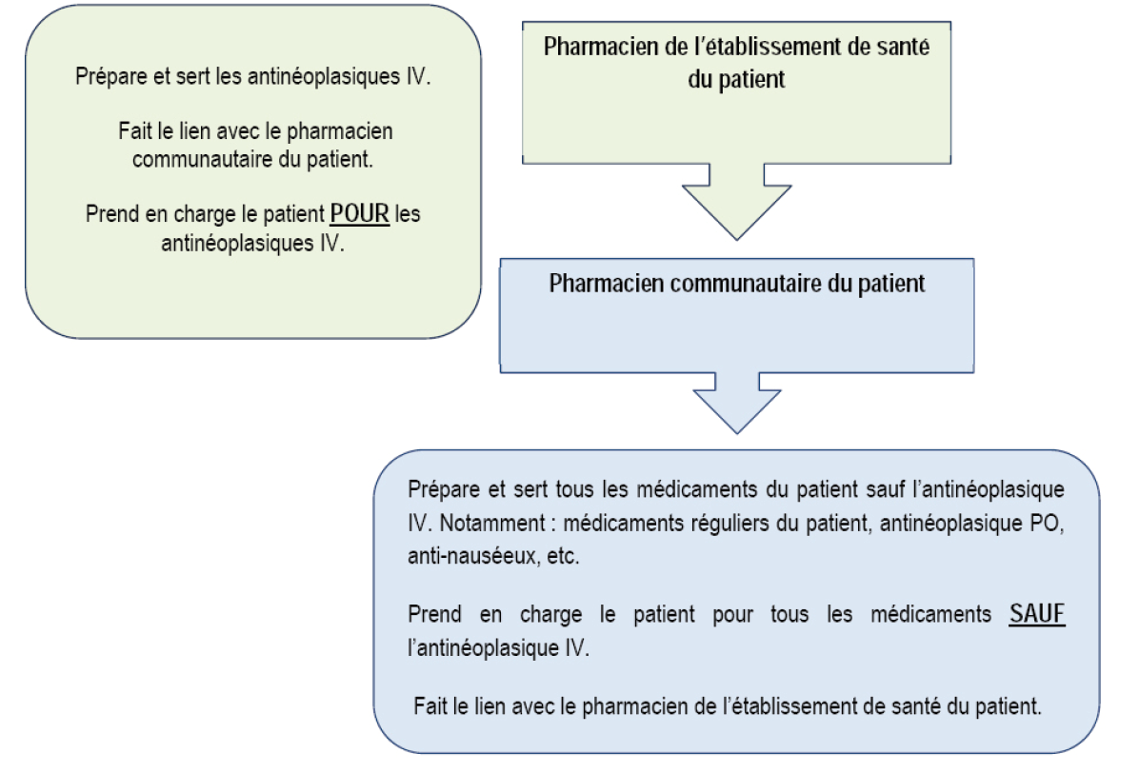
Oncologie : Chimiothérapie IV

Slide 41
Oncologie : Chimiothérapie IV
Thérapies de support : Responsabilités partagées
Pharmacien d’oncologie :
Évalue et analyse l’ordonnance initiale/prescription;
Vérifie l’impact de la thérapie de support;
Fournit l’information au patient sur la chimio IV et les thérapies de support;
Intervient s’il y a un problème avec la chimio IV ou les thérapies de support;
Fournit l’information au pharmacien communautaire (plan de transfert/appel);
Consigne au dossier.
Pharmacien communautaire :
Évalue et analyse l’ordonnance reçue pour le traitement de support;
Vérifie l’impact de la thérapie de support;
Vérifie l’information retenue par le patient (corrige ou complète);
Communique avec le pharmacien d’oncologie pour fournir toute information pertinente ou si un problème avec la thérapie de support est détecté;
Consigne au dossier.

Slide 42
MAVO
Trajectoire de soins ministérielle à venir;
Responsabilités partagées :
  Pharmacien d’oncologie
  Pharmacien communautaire
À l’initiation du traitement VS poursuite de traitement;
À l’initiation : double validation souhaitée et souhaitable.

Slide 43
Oncologie :
traitements spécialisés combinés PO
Programme de Gestion de Risque de Santé Canada;
Interventions de l’OPQ dans ce genre de dossiers;
  Ex. Mifegymiso
Projet de l’AQPP (surveillé par l’OPQ).
En attendant :
Il faut sécuriser les soins au patient !

Slide 44
Modèle pour sécuriser
Pharmacien communautaire
=
Chef d’orchestre
(ou pilote le tandem)
Pharmacien ES/clinique d’oncologie envoie l’ordonnance du traitement combiné
Le pharmacien du patient ne pouvant pas servir un des médicaments X : il réfère à un collègue
Remet au patient tous les médicaments sauf le médicament X
Pharmacien communautaire du patient
Remet au patient le médicament X
Pharmacien recevant la référence du pharmacien communautaire

Slide 45
Modèle pour sécuriser
Pharmacien ES/clinique d’oncologie envoie l’ordonnance du traitement combiné
Le pharmacien du patient ne pouvant pas servir un des médicaments X : il réfère à un collègue
Remet au patient tous les médicaments sauf le médicament X
Pharmacien communautaire du patient
Remet au patient le médicament X
Pharmacien recevant la référence du pharmacien communautaire

Slide 46
Modèle pour sécuriser
Pharmacien communautaire
=
Chef d’orchestre
(ou pilote le tandem)
Pharmacien ES/clinique d’oncologie envoie l’ordonnance du traitement combiné
Le pharmacien du patient ne pouvant pas servir un des médicaments X : il réfère à un collègue
Remet au patient tous les médicaments sauf le médicament X
Pharmacien communautaire du patient
Remet au patient le médicament X
Pharmacien recevant la référence du pharmacien communautaire

Slide 47
Traitement combiné spécialisé PO
Communication préalable essentielle entre les intervenants :
Définir et s’entendre sur le rôles et responsabilités de chacun;
S’assurer que chacun adhère au modèle;
Consigner les rôles et responsabilités au dossier.
***Collaboration intra professionnelle***
Pharmacien ES envoie l’ordonnance du traitement combiné
Remet au patient tous les médicaments sauf le Révlémid
Le pharmacien du patient ne pouvant pas servir le Révlémid : il réfère à un collègue
Pharmacien communautaire du patient
Remet au patient le Révlémid
Pharmacien certifié pour le Révlémid

Slide 48
Traitement combiné spécialisé
Pharmacien ES envoie l’ordonnance du traitement combiné
Traitement combiné spécialisé : Responsabilités partagées
Modèle pour sécuriser étant donné le contexte actuel
Pharmacien communautaire du patient :
Évalue et analyse les ordonnances reçues;
Réfère au collègue pharmacien pour le médicament X;
Vérifie l’impact du traitement combiné spécialisé sur la santé du patient (en collaboration avec les autres pharmaciens impliqués auprès du patient);
Vérifie l’information retenue par le patient sur le médicament X (corrige ou complète);
Fournit l’information au patient pour les autres médicaments;
Intervient s’il y a des problèmes avec les médicaments du patients (sauf pour le médicament X);
Fait le lien avec le pharmacien responsable du médicament X et le pharmacien d’oncologie si un problème avec ce médicament est détecté;
Agit comme chef d’orchestre et fournit l’information pertinente aux autres pharmaciens impliqués auprès du patient pour que la continuité des soins soit assurée;
Consigne au dossier.
Remet au patient tous les médicaments sauf le Révlémid
Le pharmacien du patient ne pouvant pas servir le Révlémid : il réfère à un collègue
Pharmacien communautaire du patient
Remet au patient le Révlémid
Pharmacien certifié pour le Révlémid

Slide 49
Traitement combiné spécialisé PO
Traitement combiné spécialisé : Responsabilités partagées
Modèle pour sécuriser étant donné le contexte actuel
Pharmacien recevant la référence pour le médicament X :
Évalue et analyse l’ordonnance pour ce médicament;
Vérifie l’impact du traitement combiné spécialisé sur la santé du patient (en collaboration avec les autres pharmaciens impliqués auprès du patient);
Fournit l’information au patient sur ce médicament;
Intervient s’il y a des problèmes avec ce médicament;
Fait le lien avec le pharmacien communautaire si un problème avec un des autres médicaments que prend le patient est détecté;
Fournit l’information pertinente aux autres pharmaciens impliqués auprès du patient pour que la continuité des soins soit assurée;
Consigne au dossier.
Remet au patient tous les médicaments sauf le Révlémid
Le pharmacien du patient ne pouvant pas servir le Révlémid : il réfère à un collègue
Pharmacien communautaire du patient
Remet au patient le Révlémid
Pharmacien certifié pour le Révlémid

Slide 50
Traitement combiné spécialisé
Médicament oncologie IV + médicament oncologie PO;
Implique 3 pharmaciens;
  Pharmacien d’oncologie
  Pharmacien impliqué dans la gestion du médicament X
  Pharmacien communautaire du patient.

Slide 51
Traitement combiné spécialisé
Pharmacien communautaire du patient
Pharmacien d’oncologie réfère
Absence de
Chef d’Orchestre
(mais plusieurs
Musiciens)
Remet tous les autres médicaments
Pharmacien communautaire impliqué dans la gestion du Médicament X
Pharmacien d’oncologie voit à la remise/l’administration de tous les médicaments du traitement combiné spécialisé (IV et PO).
Envoie le médicament X au pharmacien d’oncologie
Notes:
On voit tout de suite que ça pédale mal et on va croche : pour reprendre une expression cycliste : on a une roue voilée. Ça à l’OPQ, on le sait, et on travaille sur le sujet, mais c’est délicats car ça implique plusieurs partis : le ministère, Santé canada, les compagnies pharmaceutiques… Nous le travail, en attendant c’est d’éviter les trous dans la continuité des soins. Il faut savoir les éviter ces trous dans la chaussée si on ne veut pas que le vélo tombe dedans…

Slide 52
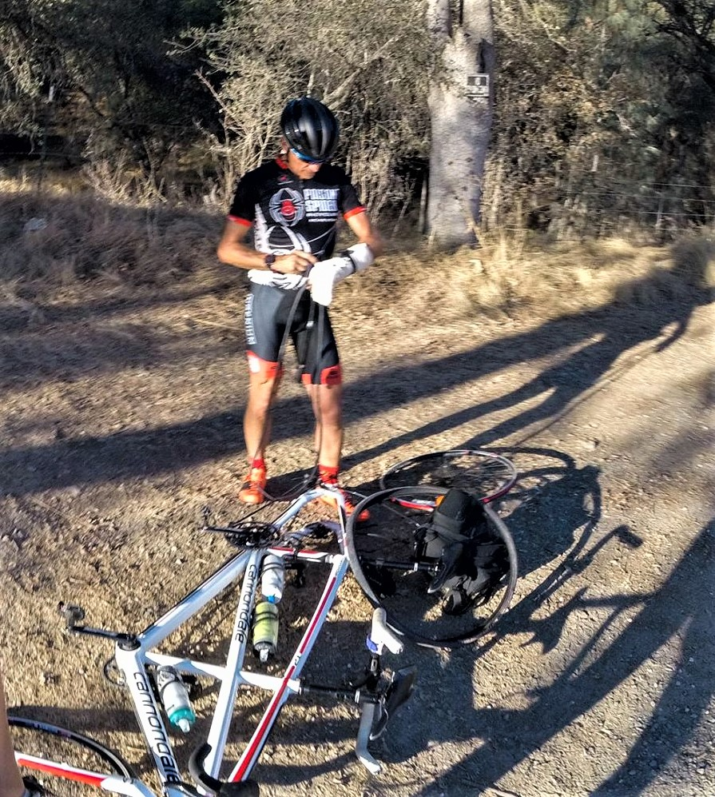
Traitement combiné spécialisé

Slide 53
Traitement combiné spécialisé
Communication préalable essentielle entre les intervenants :
Définir et s’entendre sur le rôles et responsabilités :
Pharmacien d’oncologie
Pharmacien impliqué dans la gestion du médicament X
Pharmacien communautaire du patient
S’assurer que chacun adhère au modèle
Consigner les rôles et responsabilités au dossier
***Collaboration intra professionnelle
de haut niveau***
Pharmacien ES envoie l’ordonnance du traitement combiné
Remet au patient tous les médicaments sauf le Révlémid
Le pharmacien du patient ne pouvant pas servir le Révlémid : il réfère à un collègue
Pharmacien communautaire du patient
Remet au patient le Révlémid
Pharmacien certifié pour le Révlémid

Slide 54
Trucs du métier

Slide 55
Trucs du métier
Modèle de pratique nouveau :
  comme lorsqu’on a commencé à faire du tandem :
    il faut s’adapter, essayer, évaluer ce qui fonctionne bien et moins bien…
Pourquoi ne pas se rencontrer pour en parler, quelques fois par année :
  Réévaluer nos bons coups et moins bons coups
  Ajuster le modèle
  S’aider, collaborer
Notes:
Oui, c’est difficile, oui ça peut paraître compliqué ou prendre du temps au début, mais dites vous que si vous ne faites pas ça, c’est le patient qui en subira les conséquences. Vous ne faites pas ça pour faire plaisir à l’autre pharmacien ou même à l’OPQ, mais c’est pour le patient que vous le faites.

Slide 56
Trucs du métier
Objectif commun = PATIENT
Impliquer le patient !

Slide 57
Trucs du métier
Reprendre les mêmes outils;
  Si la note est bonne pour l’équipe traitante, elle est aussi bonne pour les collègues pharmaciens
Développer en collaboration et les partager.

Slide 58
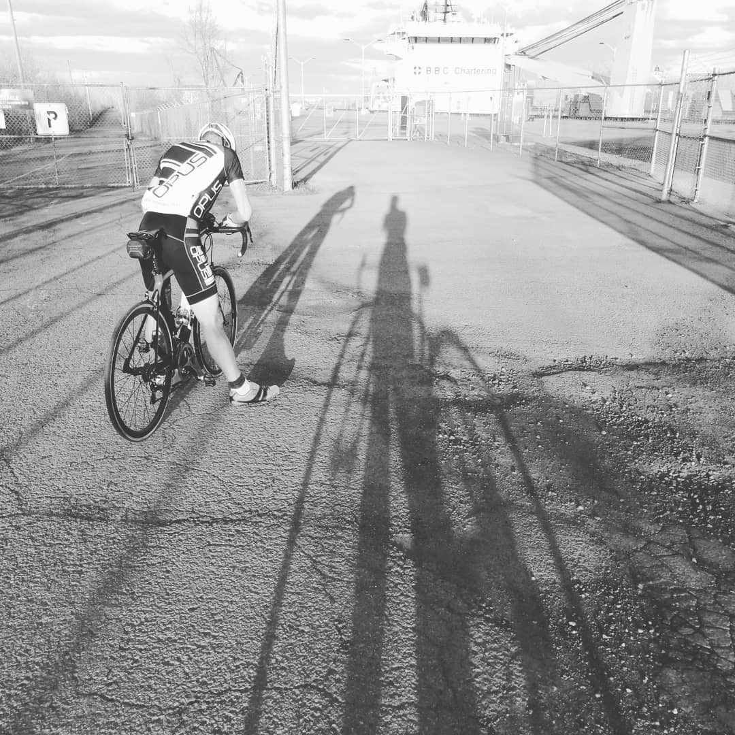
Trucs du métier
Pratiquer et se remettre en mode tandem :
Facile de revenir à nos vieilles habitudes solo. À chaque début de saison, il faut se remettre en mode tandem, penser à communiquer et pratiquer = même chose pour la continuité des soins.

Slide 59
Et la responsabilité professionnelle ?
Bernard Menez : « Le travail d’équipe est essentiel, en cas d’erreur, ça permet d’accuser quelqu’un d’autre... »

Slide 60
Responsabilité professionnelle
Modèle du Tandem :
  Peu importe qui fait la mauvaise manœuvre en tandem, si l’un chute, l’autre chute avec lui…
  Responsabilité partagée;
  Importance de bien consigner les rôles et responsabilités de chacun et s’assurer que tous les partis adhèrent à cette définition des rôles.

Slide 61
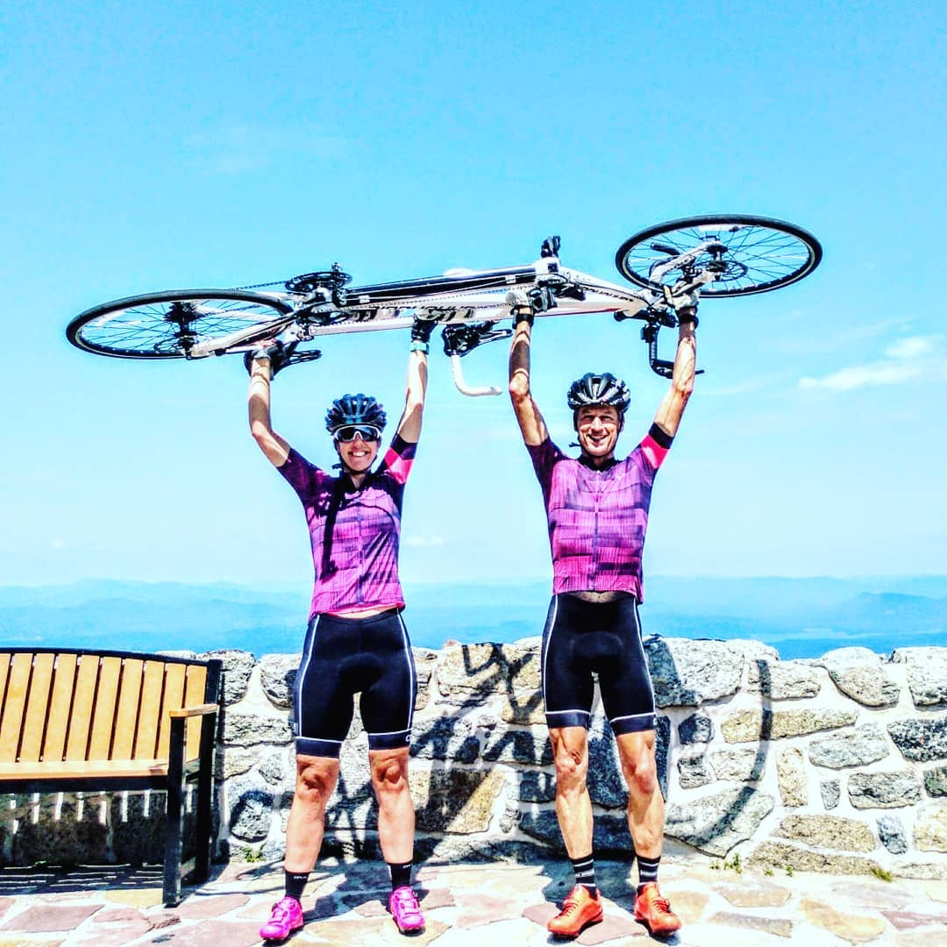
Mon opinion du Tandem
Whiteface :
En Tandem VS en Solo :
    Moins rapide en tandem peut paraître plus difficile au début…
    Mais ça passe tellement plus vite, c’est tellement plus agréable et la fierté d’avoir atteint l’objectif en équipe rend l’expérience tellement plus satisfaisante et valorisante !

Slide 62
Mot de la fin
Tout seul, on peut aller vite.
En équipe, on va loin…

Slide 63
Questions ?
Continuité des soins ?
La poursuite par équipe ?
La pratique du tandem ?

Slide 64
Références
Standards de Pratique de l’OPQ
Code de déontologie des pharmaciens
Guide d’application des standards
Bulletin d’information professionnelle #171

